Slide 1
El explordador de Window

Slide 2
TECLADO DE ACCESO RAPIDO y Acciones Básicas de Archivos y Carpetas
Archivo
ALT +A: Abre menú de un documento.
ALT+F4: Cerrar Aplicación.
CTRL+N: Crear nuevo Archivo.
CTRL+O: Abrir un Archivo.
CTRL+G: Guardar el archivo Actual.
CTRL+P: Imprime el archivo actual

Slide 3
Editar
ALT+E: Menu Editar
Ctrl+Z: Deshacer ultima operacion.
Ctrl+Y: Rechacer ultima operacion.
Ctrl+X: Corta la ultima operacion seleccionada.
Ctrl+C: Copia la ultima operacion seleccionada.
Ctrl+V: Pega de la ultima operacion copiada.
Ins: Sobreescribe.
Ctrl+F: Busca las palabras en el contexto actual.
Win + F: Buscar palabras en múltiples textos o archivos.
F3: Buscar siguiente resultado.
Ctrl+H: Reemplaza

Slide 4
Ver
Alt +V: Menu Ver
Ctrl + +: Aumenta Zoom
Ctrl + -: Disminuye Zoom
Ctrl + R: Recarga archivo actual
Alt + Enter: Muestra propiedades
Ctrl + D: Añadir a marcadores/favoritos

Slide 5
Navegaciones
Alt + izq: Ir a ubicacion anterior
Alt + der: Ir a ubicacion siguiente
Ctrl + N: Negrita en texto seleccionado
Ctrl + S: Subrayado en texto seleccionado
Ctrl + K: Cursiva en texto seleccionado
Alt + tab: Alternar foco a la siguiente ventana
Alt + Mayusc + tab: Alternar foco a la anterior ventana
Alt + esc: Alternar foco a la siguiente ventana, sin dialogo
Alt + Mayusc + esc: Alternar foco a la anterior ventana, sin dialogo

Slide 6
Mayusc + F10: Despliega menú contextual.
Espacio: Botón opcion alternable
Ctrl + T: Crear nueva pestaña.
Ctrl + Tab: Alternar foco a la siguiente pestaña.
Ctrl + Mayusc + Tab: Alternar foco a la anterior pestaña.
Win + R: Ejecutar comando.
Ctrl + Esc: Menú de Aplicaciones.
Win + L: Bloquear escritorio.
Ctrl + Alt +Supr: Iniciar Administrador de tareas, Tabla de procesos.

Slide 7
Alt + espacio: Menú contextual de la ventana activa.
Ctrl + F4, Alt + F4: Cerrar la ventana activa.
Alt + espacio + M: Mover la ventana activa.
Alt + espacio + S: Redimensionar ventana activa.
Alt + espacio + N: Minimizar ventana activa.
Alt + espacio + X: Maximizar ventana activa.
Win + M: Minimizar todas las ventanas
Win + Mayusc + M: Restaurar todas las ventanas
F11: Alternar pantalla completa y normal.
Win + D: Mostrar el escritorio.
Esc: Cerrar cuadro de dialogo.
Tab: Alternar foco al siguiente control.
Mayusc + Tab: Alternar foco al anterior control.
Mayusc + F1: Mostrar mensaje de ayuda.
Ctrl + F6: Alternar foco al siguiente control
Alt + F6: Alternar foco al anterior control

Slide 8
Memoria Flash

Slide 9
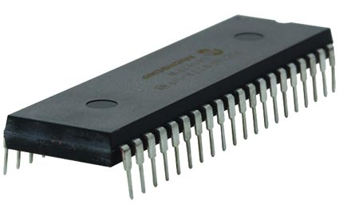
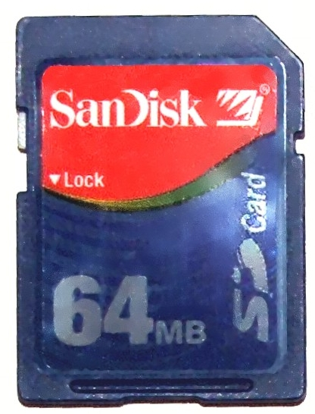
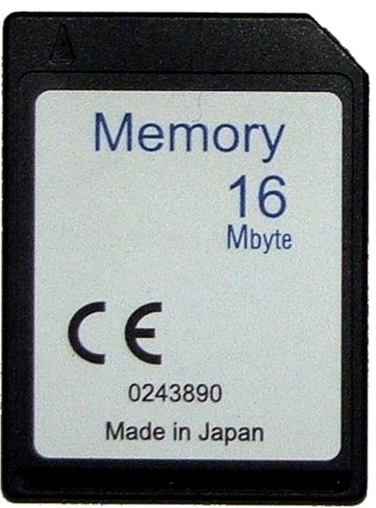
Historia
Fue Fujio Masuoka en 1984, quien inventó este tipo de memoria como evolución de las EEPROM existentes por aquel entonces.
Tipos de memoria:
SmartMedia
CompactFlash
En 1994 SanDisk comenzó a comercializar tarjetas de memoria (CompactFlash) basadas en estos circuitos, y desde entonces la evolución ha llegado a pequeños dispositivos de mano de la electrónica de consumo como reproductores de MP3 portátiles, tarjetas de memoria para vídeo consolas y teléfonos móviles

Slide 10
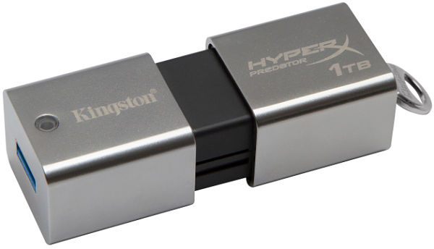
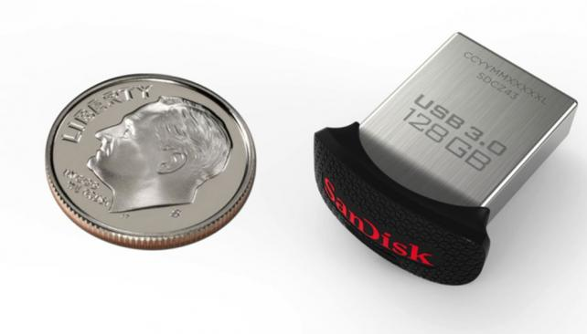

Generalidades
Cumple la ley de Moore, donde aumentando su capacidad y disminuyendo el precio.
Ventajas
Resistencia a los golpes, gran velocidad, bajo consumo de energía y un funcionamiento silencioso, ya que no contiene actuadores mecánicos ni partes móviles.
Ligereza y versatilidad para todos los usos hacia los que está orientado

Slide 11
Cd Rw

Slide 12

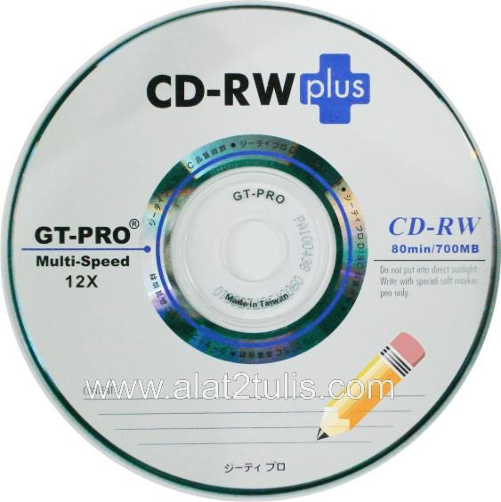
Fue desarrollado conjuntamente en 1996 por las empresas Sony y Philips, y comenzó a comercializarse en 1997.
CD:
R: lectura
W: escritura
En el disco CD-RW tiene la opcion de multisesion, donde se puede utilizar como pendrive, que se lo puede seguir grabando y borrando multipleveces.
El CD-RW utiliza tres tipos de luz:
Láser de escritura
Láser de borrado
Láser de lectura

Slide 13
DVD Rw

Slide 14

El formato fue desarrollado por una coalición de corporaciones, conocida como la DVD+RW Alliance, a finales de 1997.
Al igual que el CD RW, tambien tiene la opcion de:
CD:
R: lectura
W: escritura
En el disco DVD-RW tambien posee la opcion de multisesion.
Tiene una capacidad de almacenamiento de 4.7GB.
Este formato de DVD graba los datos en el
recubrimiento de cambio de fase de un surco espiral ondulado inscrito

